Slide 1
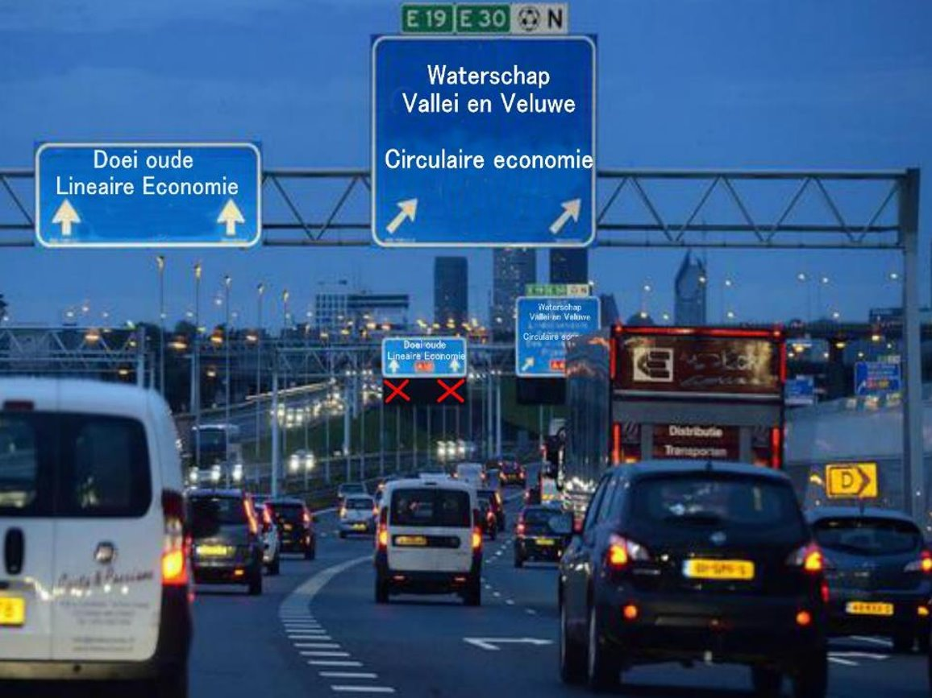
Duurzaam Opdrachtgeverschap
Waarom doen we het?
secretariaat@kiemt.nl

Slide 2
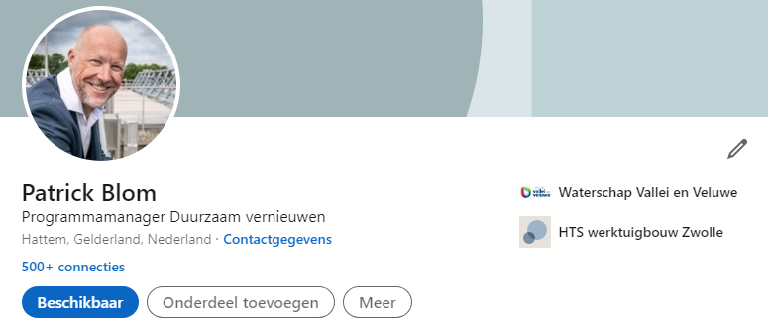
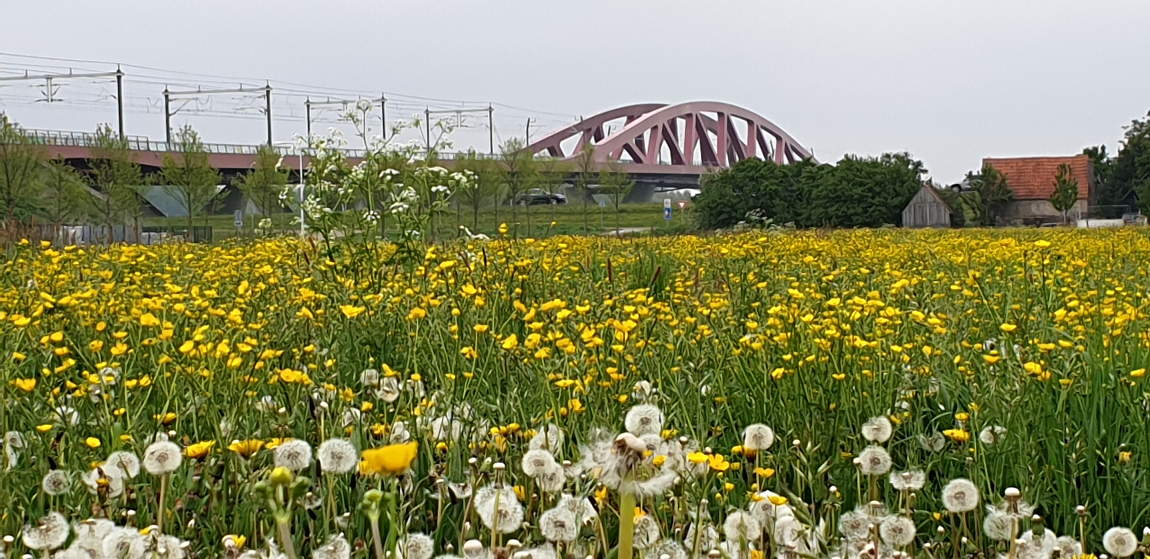
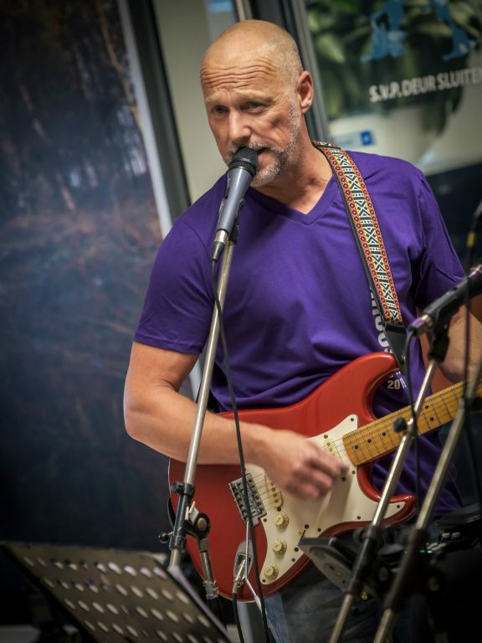
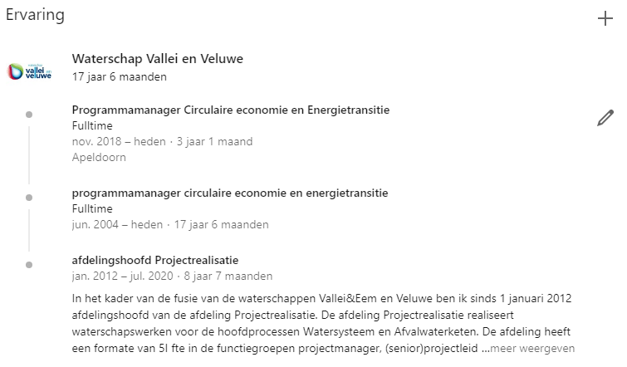
Even voorstellen

Slide 3
Ik werk bij waterschap Vallei en Veluwe

Slide 4
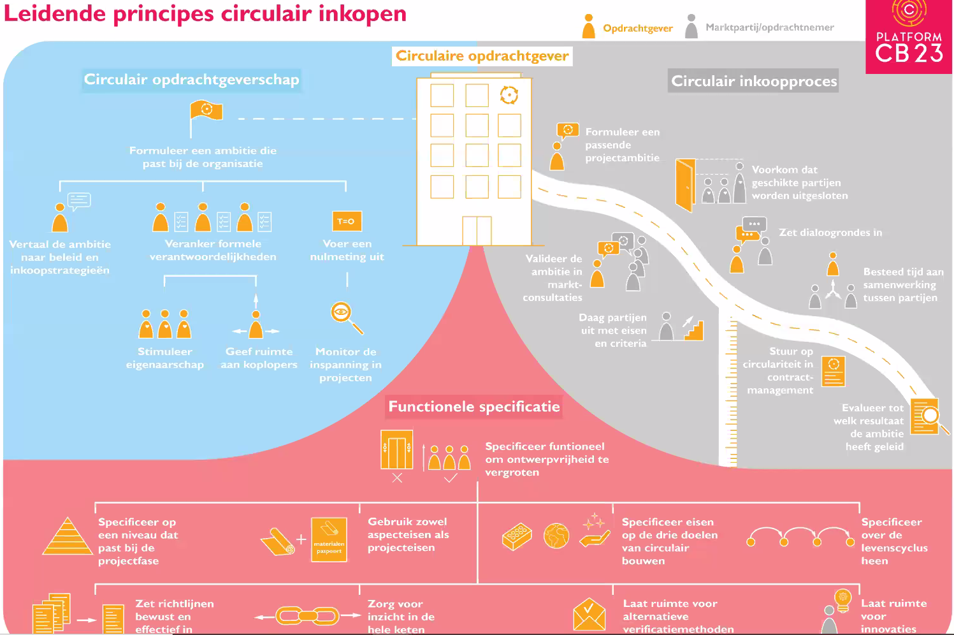
Leidraad Circulair opdrachtgeverschap CB23

Slide 5
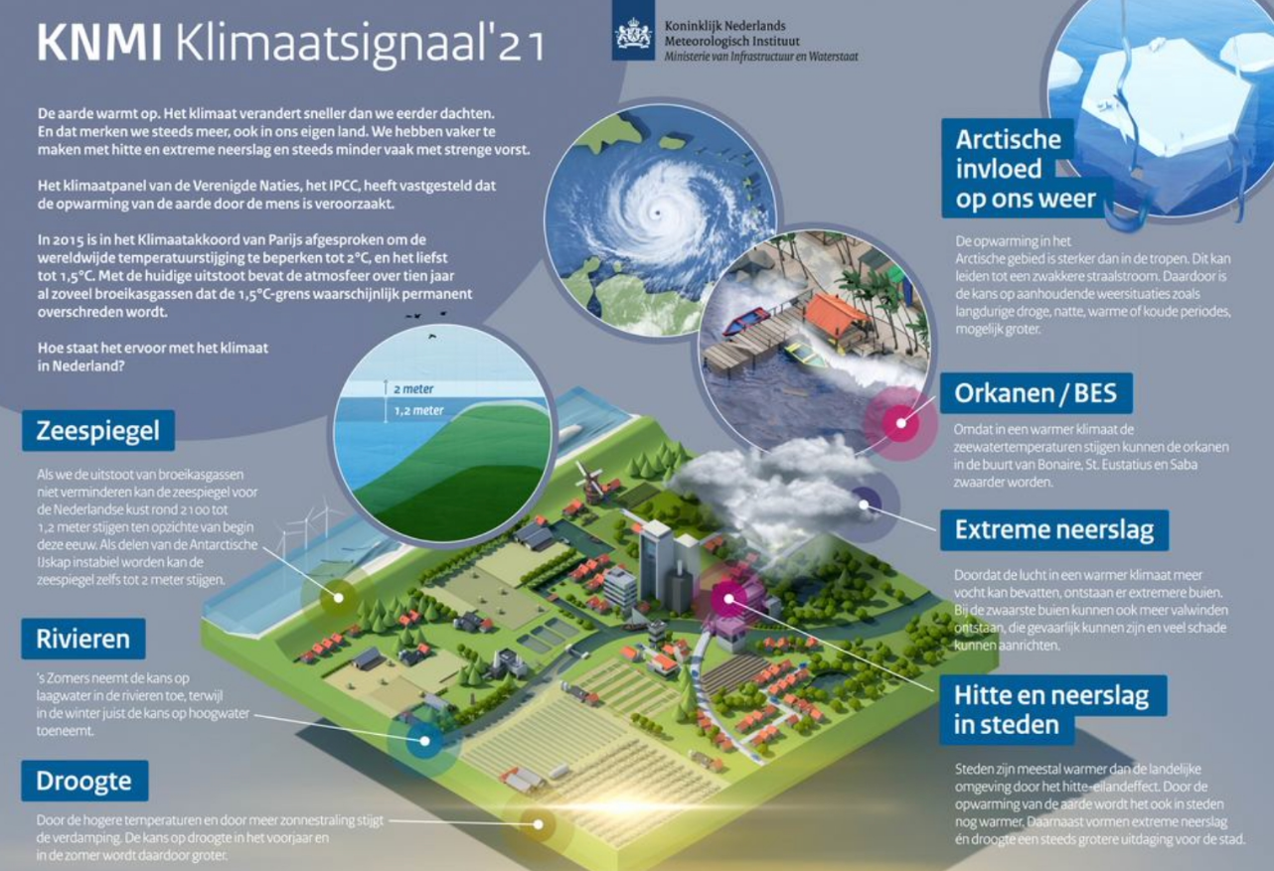
Effecten van klimaatverandering

Slide 6
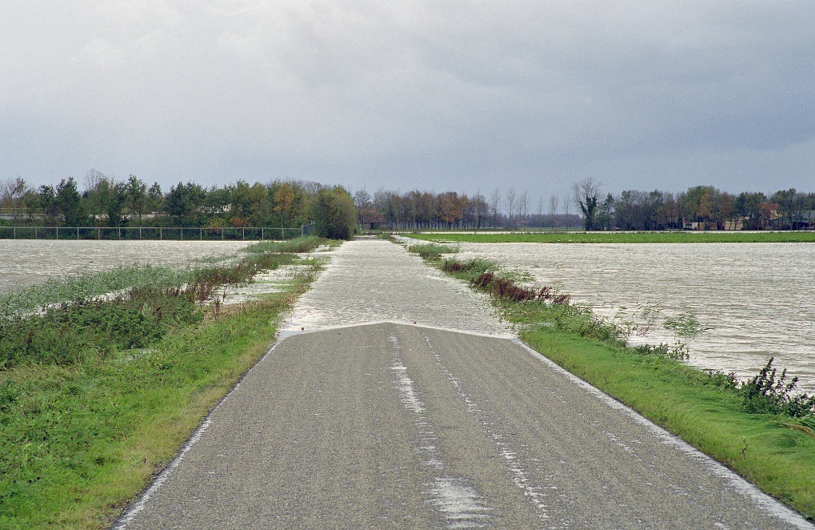
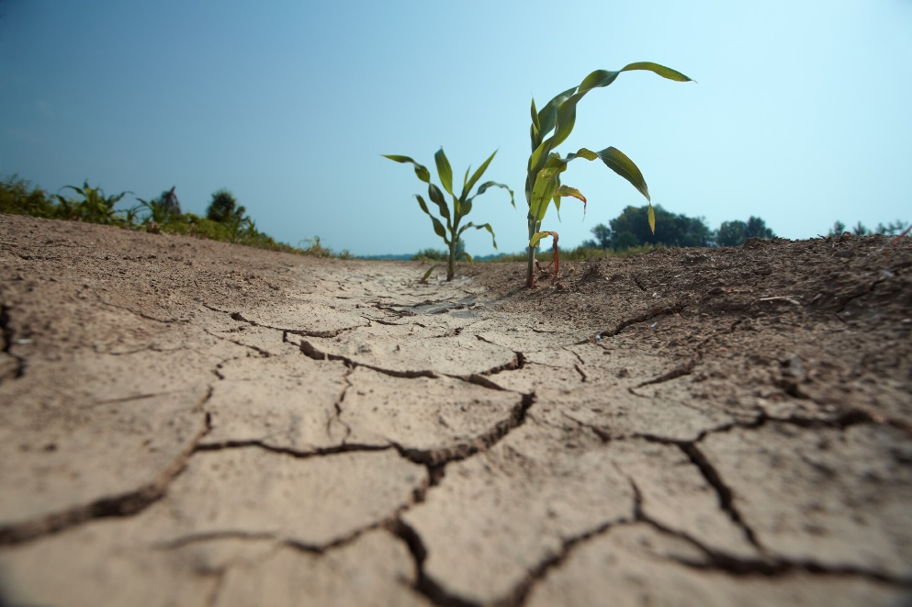
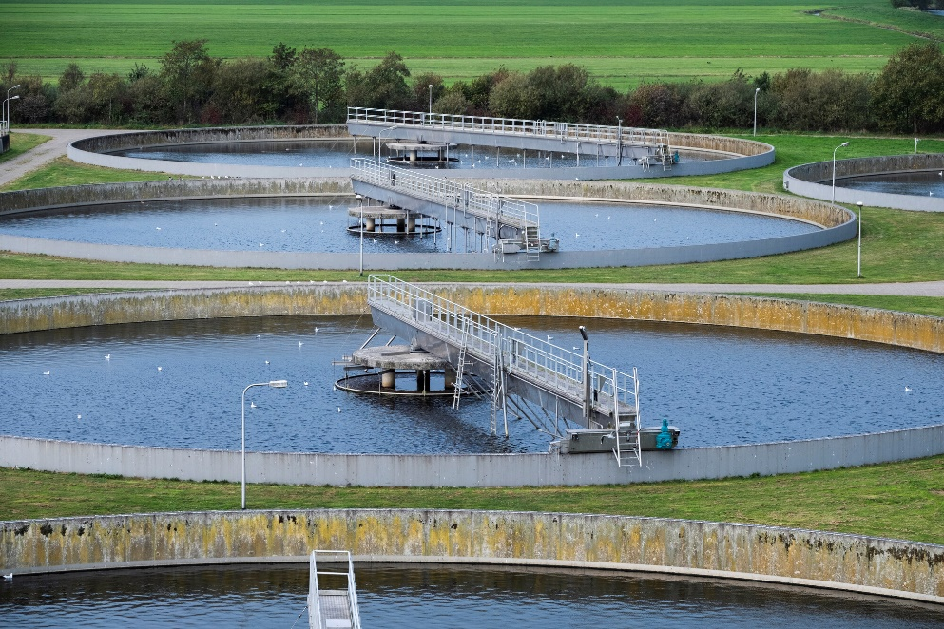
Waarom houden waterschappen zich hiermee bezig?
Grenzen aan het systeem
Circulaire economie is randvoorwaarde voor volhoudbaarheid waterbeheer
Notes:
Zonder circulaire economie is de huidige manier van waterbeheer niet vol te houden.
Nu al merken we de grenzen van het systeem. Drie voorbeelden:
We hebben dagelijks te maken met de gevolgen van klimaatverandering: vaker wateroverlast en langduriger droogteperioden. Hier moeten we ons niet alleen op aanpassen, maar hebben zelf ook een belangrijke rol om de emissies van broeikasgassen te verminderen. Overstappen van fossiel op hernieuwbare energie, duurzamer materialengebruik en hergebruik leidt tot minder CO2-uitstoot. Via circulair bouwen en inkopen kunnen we mogelijk al 50% van onze CO2-emissies als waterschappen verminderen.
Water is onze belangrijkste grondstof. Steeds vaker hebben we een tekort aan goede kwaliteit zoet water. Het is tijd om afvalwater te zien als grondstof
Als waterschappen merken we dagelijks de negatieve gevolgen van de lineaire economie in de kwaliteit van afvalwater, oppervlaktewater en waterbodem. Stoffen die schadelijk zijn en niet thuis horen in het milieu maken het steeds ons steeds moeilijker om te voldoen aan de eisen.

Slide 7
Circulaire Waterschappen

Slide 8
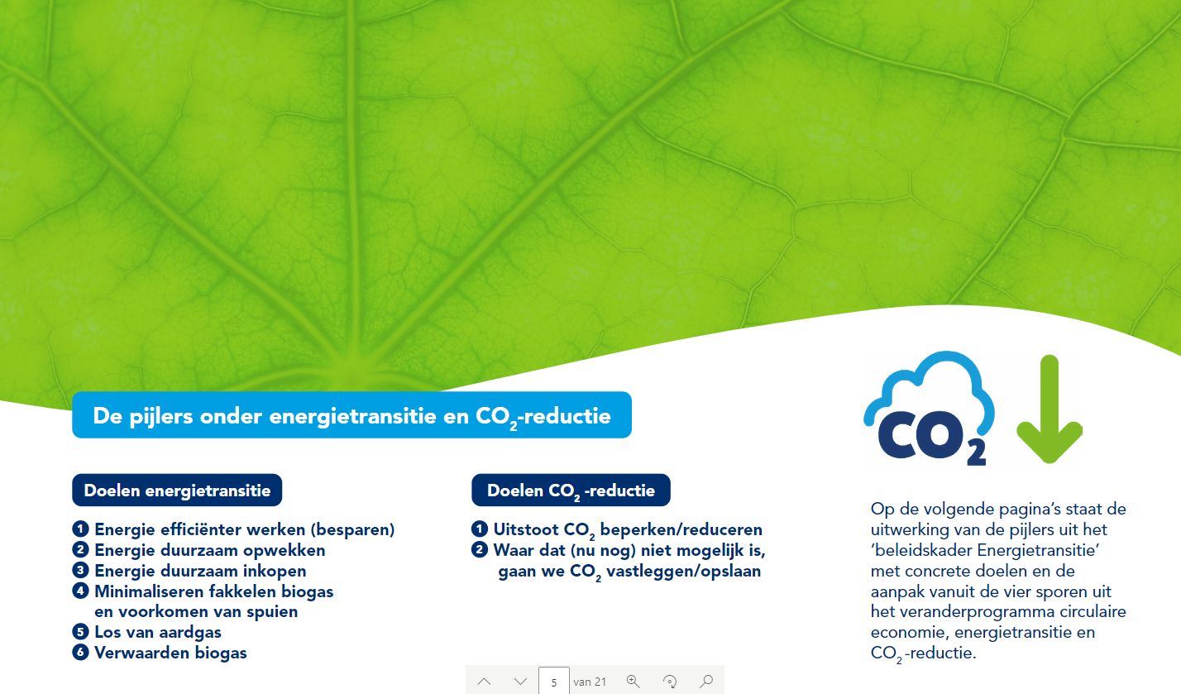
2018: Beleidskaders

Slide 9
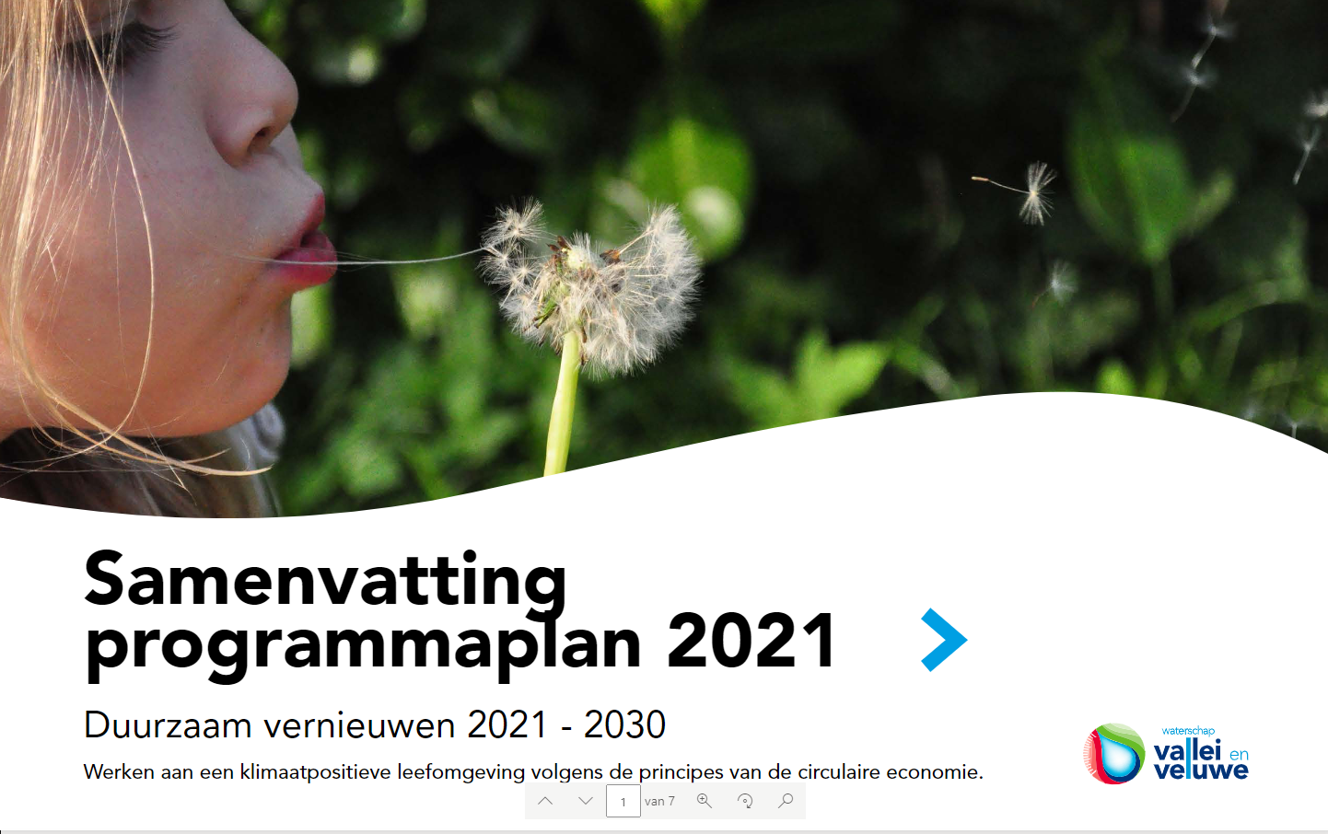
2019: Programmaplan

Slide 10
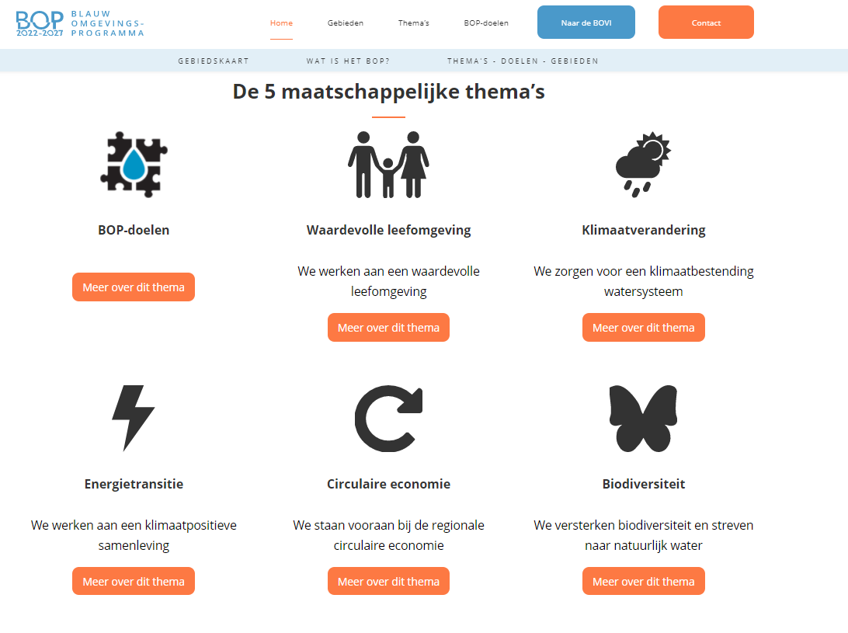
2020BOVI en BOP

Slide 11
Programma Duurzaam Vernieuwen

Slide 12
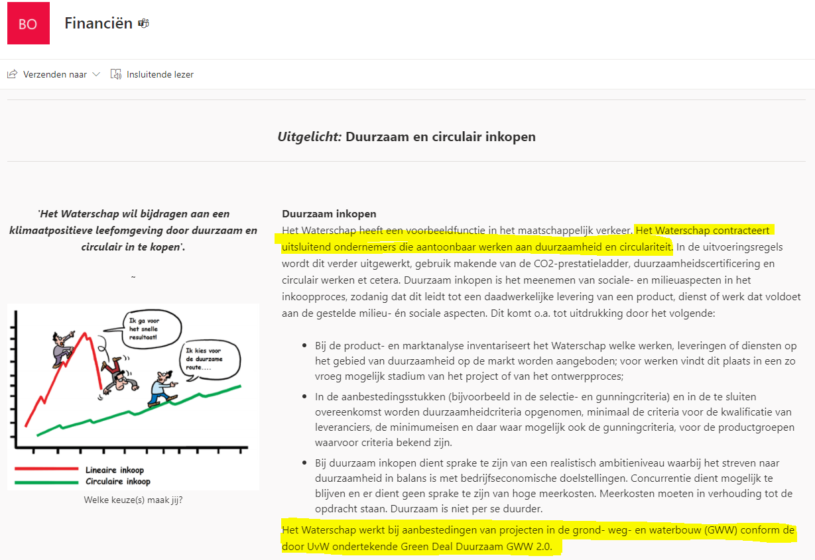
2021 Duurzaam Inkoopbeleid

Slide 13
Duurzaamheid in de procesbeschrijving

Slide 14
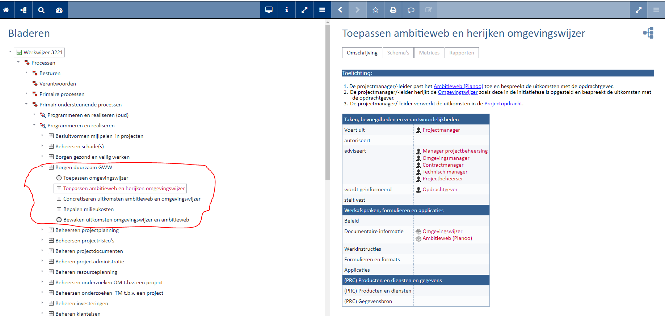
Duurzaamheid in procesbeschrijving

Slide 15
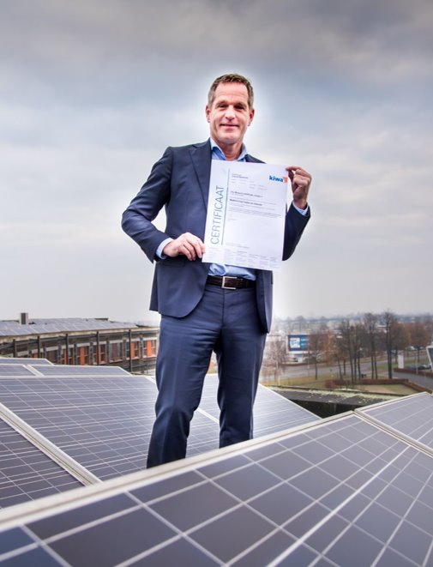
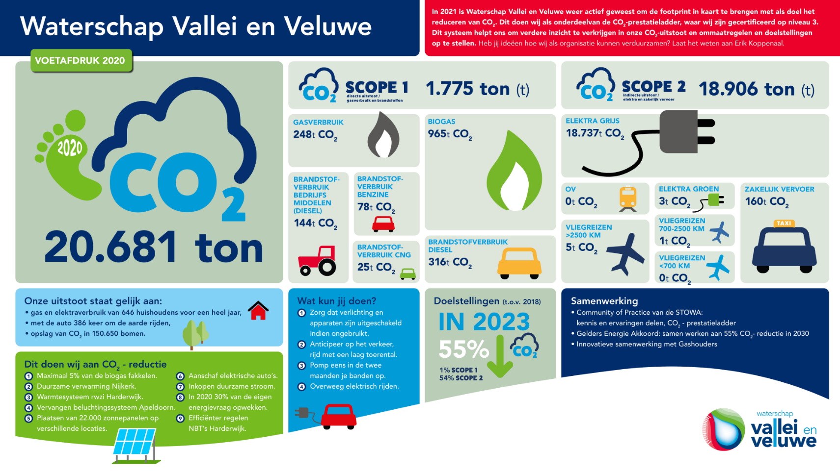
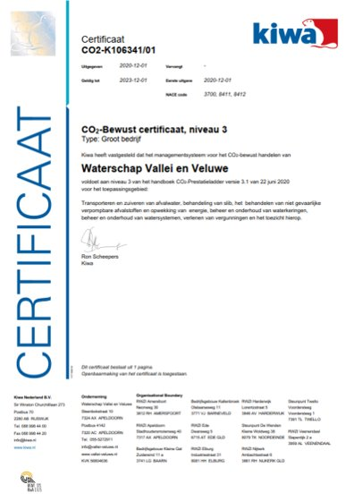
CO2 prestatieladder

Slide 16
Duurzaamheid expliciet in de opdracht
Toepassen modulaire Verdygo techniek
Toepassen energie-efficiente Nereda technologie
Aanpak duurzaam GWW toepassen
Focus op circulariteit door gebruik van de R-ladder
Matriaalpaspoort waar mogelijk
BIM

Slide 17
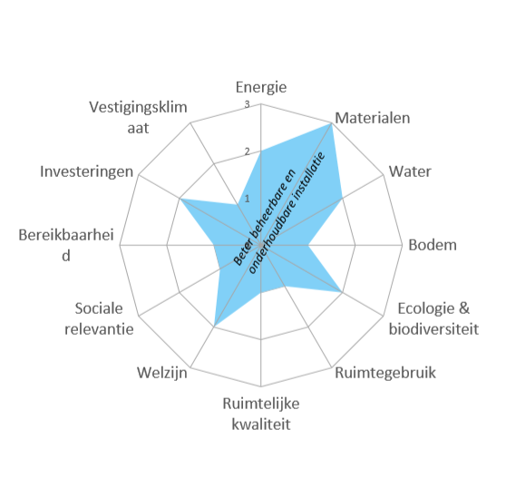
Circulaire rwzi Terwolde : Ambitieweb

Slide 18
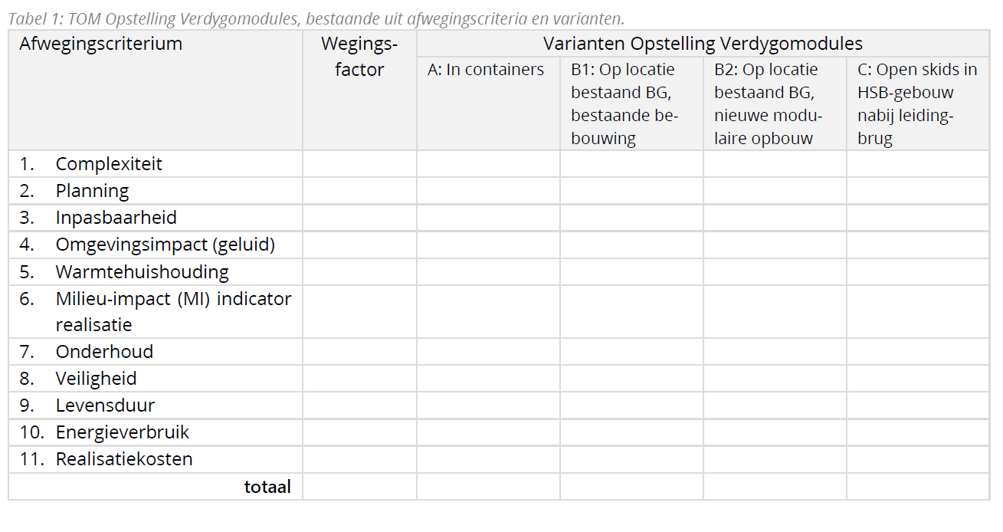
Besluitvorming op basis Trade-Off-Matrix

Slide 19
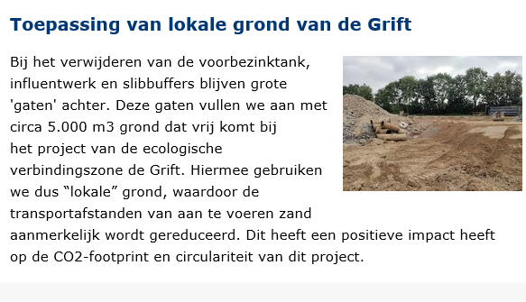
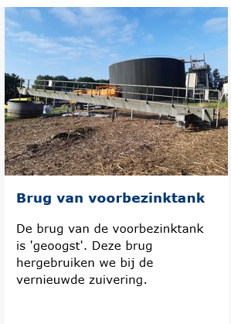
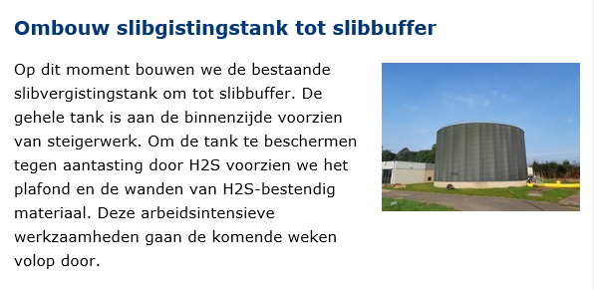
Het resultaat: andere duurzame oplossingen

Slide 20
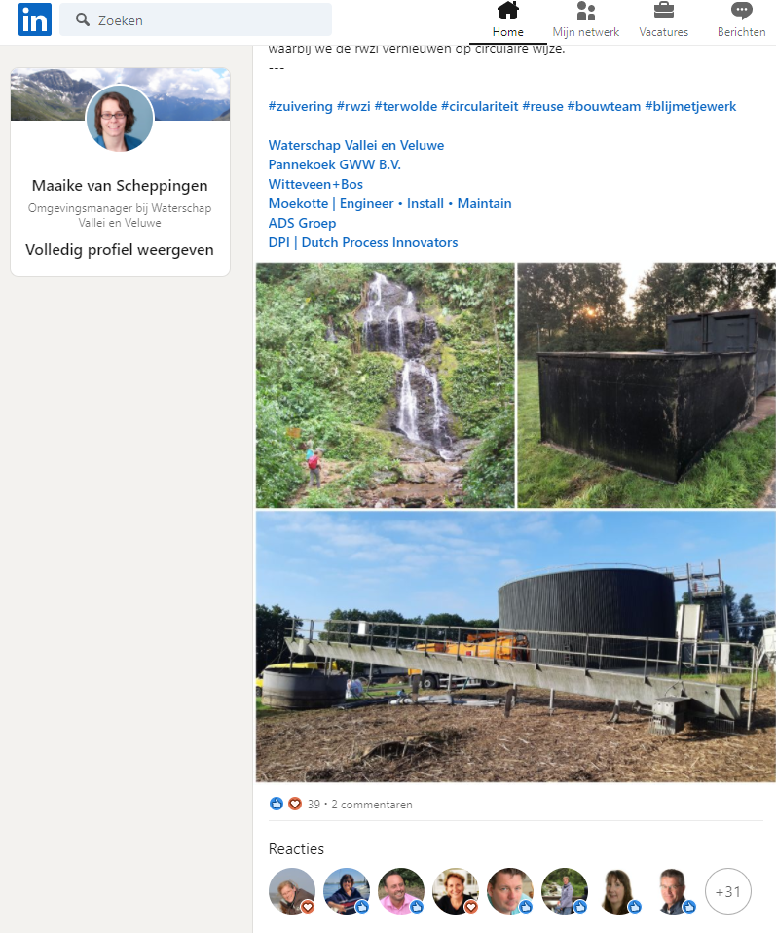
Een enthousiast team

Slide 21
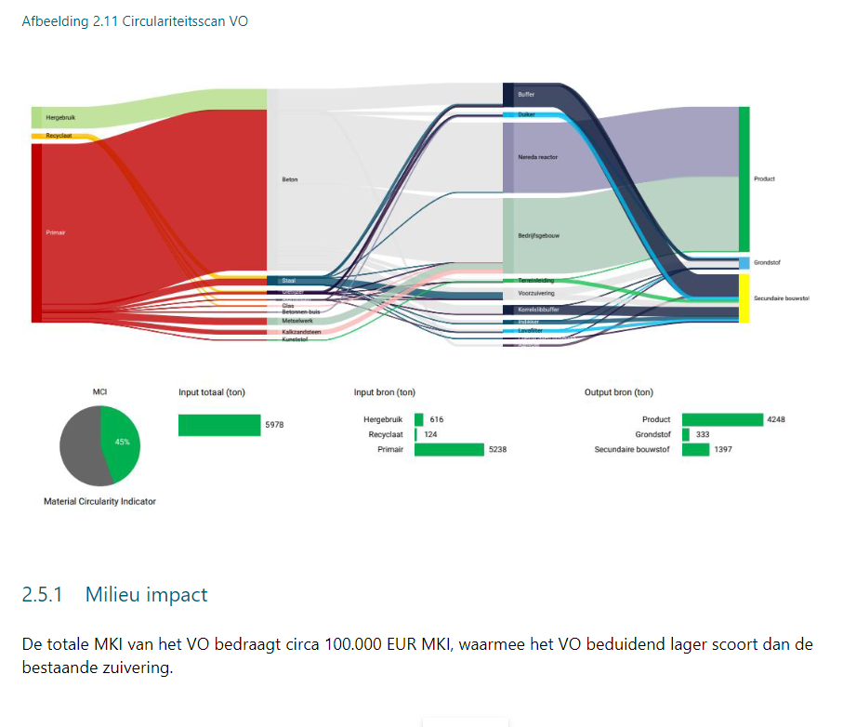
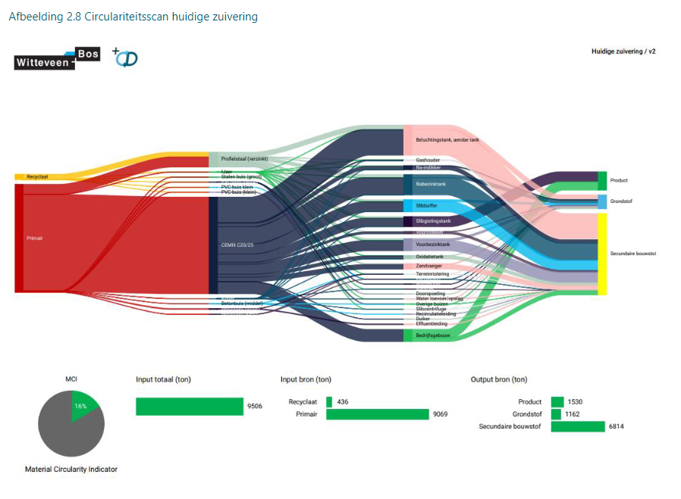
Milieu impact

Slide 22
Leren door ervaringen te delen

Slide 23
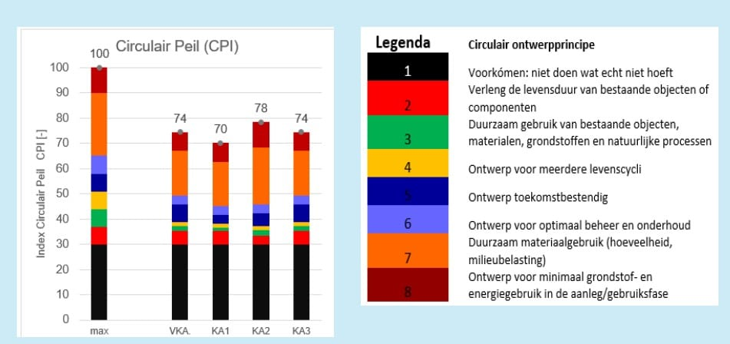
Grebbedijk en de circulaire peiler

Slide 24
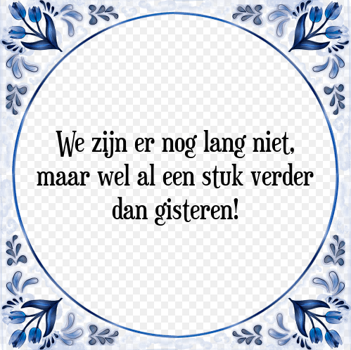
De rol van de opdrachtgever is belangrijk
Neem duurzaamheid expliciet en concreet op in de opdracht.
Veranker duurzaamheid in alle besluitvorming.
Denk mee bij dilemma's van het team.

Slide 25
Lef en doorzettingsvermogen !

